Slide 2
MODELO PREDICTIVO SOBRE PÉRDIDA DE BECA POR MOTIVOS ACADÉMICOS EN BENEFICIARIOS DE BECA 18

Slide 3
PÉRDIDA DE BECA

Slide 4
Desaprobación de un curso más de dos veces.
MOTIVOS ACADÉMICOS
Obtención del promedio desaprobatorio en cualquier ciclo.
65%
PÉRDIDA DE BECA
Desaprobación de todos los cursos en un mismo ciclo de estudios.
MOTIVOS NO ACADÉMICOS
Renuncias y abandonos

Slide 5
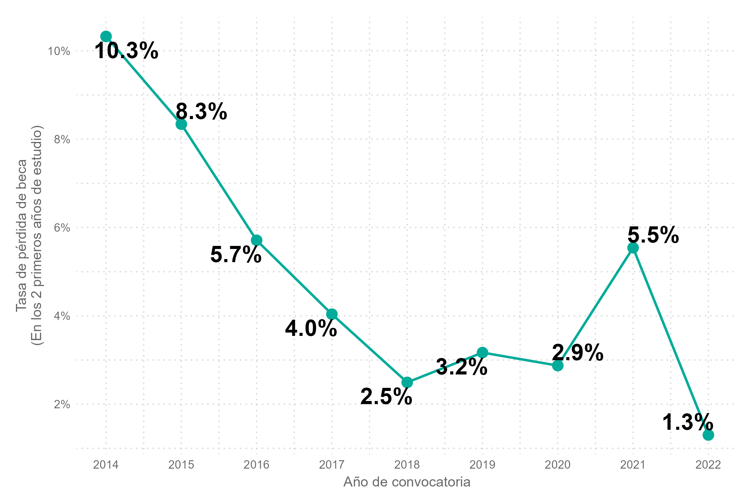
Evolución de la tasa de pérdida
Fuente: SIBEC.
Elaboración: PRONABEC – OPP - UESI

Slide 6
METODOLOGÍA

Slide 7
Datos administrativos del Pronabec.
ENCOBEC.
SIRIES.
SIAGIE.
Censo Educativo.
Personal.
Académico.
Económico.
Social.
Institucional.
¿Temporalidad?
En el año que se perdió la beca
15 066 becarios que realizaron estudios entre el 2021 y 2024

Slide 8
Pérdida de beca | Frecuencia | Porcentaje
No | 14 434 | 95.8%
Si | 632 | 4.2%
Undersampling
Oversampling
SMOTE
Regresión logística
KNN
CART
Random forest
Bagging
GBM
XGBoosting

Slide 9
HECHOS ESTILIZADOS

Slide 10
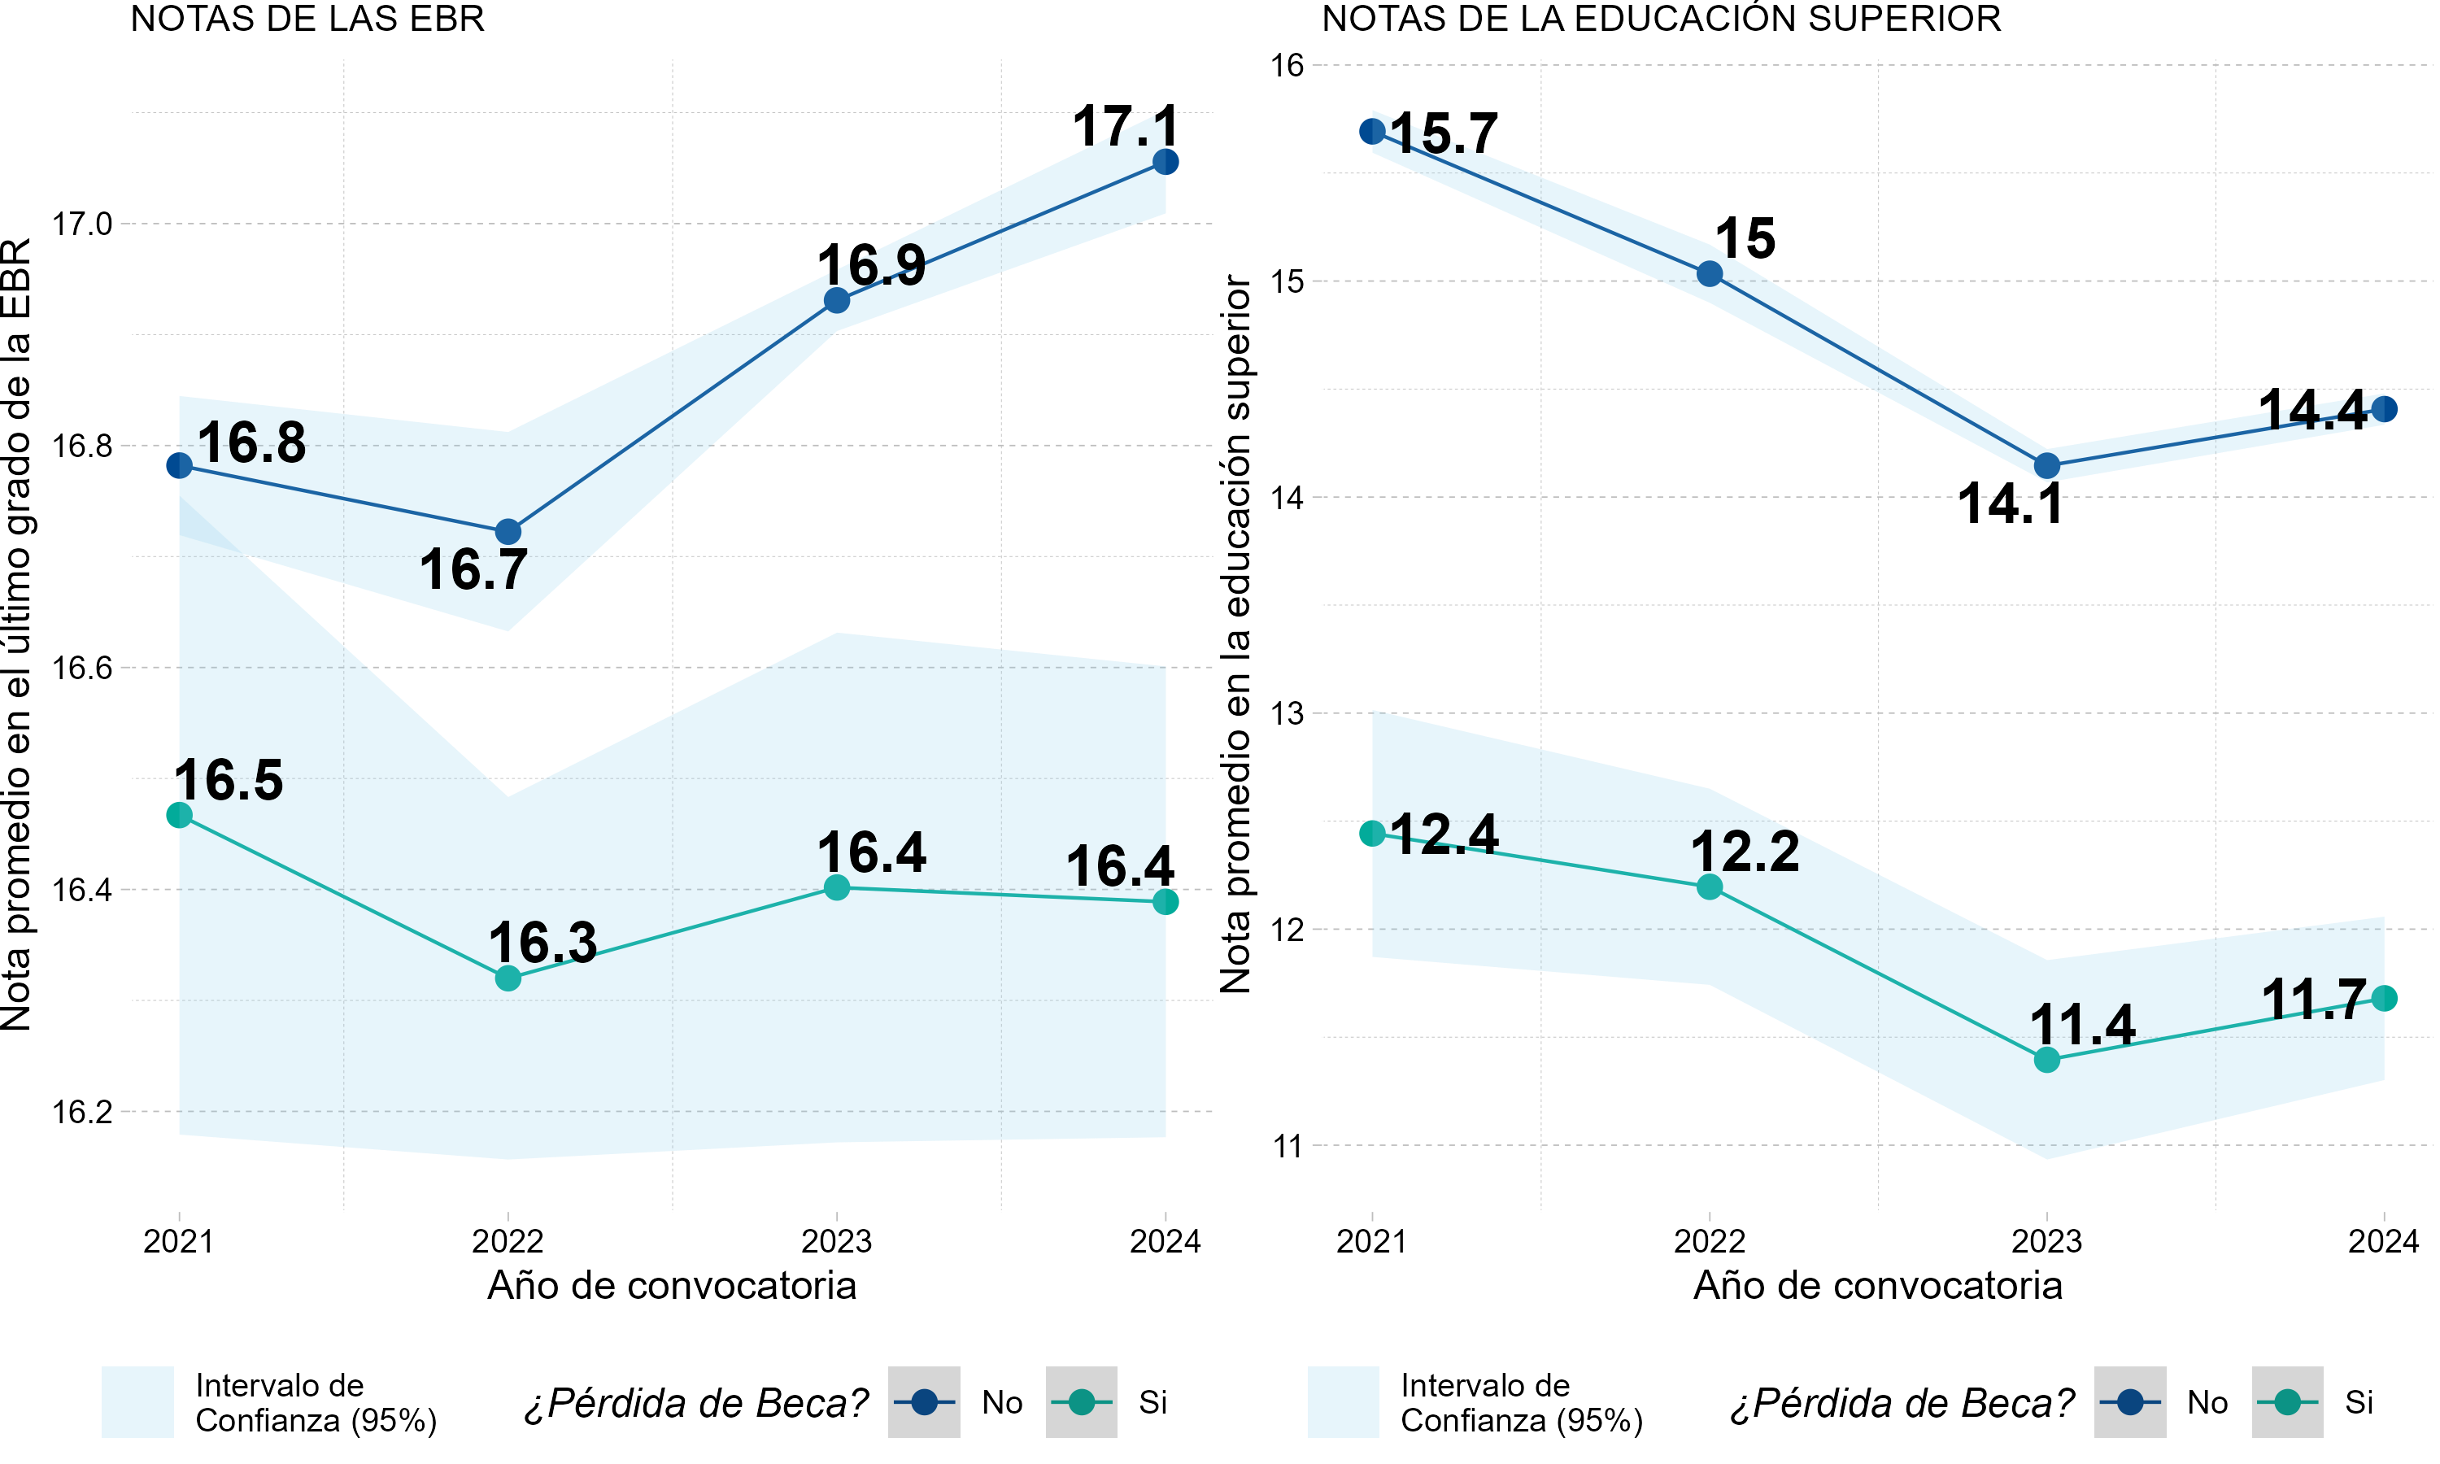
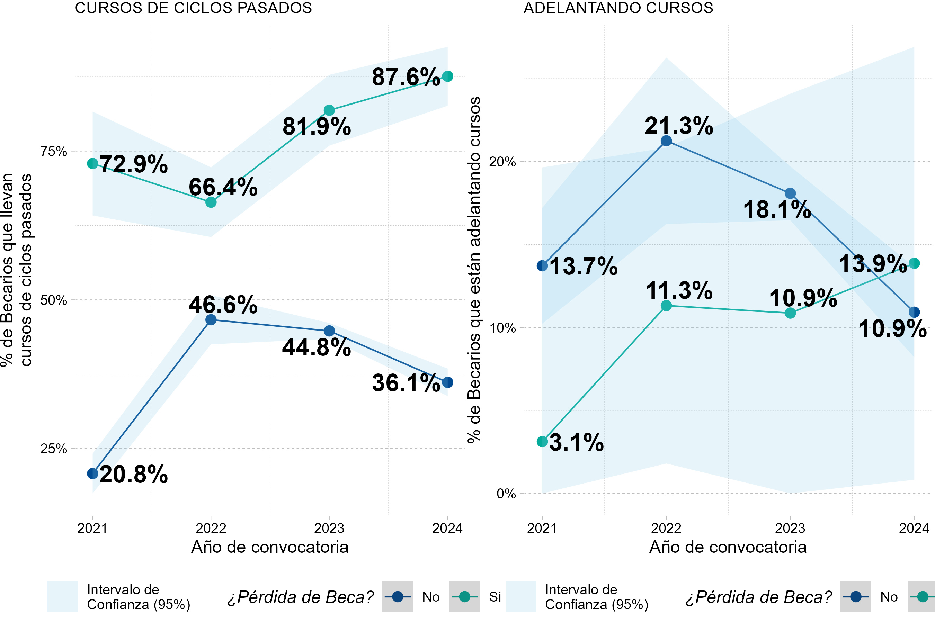
Rendimiento académico en la educación superior y en la educación básica
Trayectoria académica

Slide 11
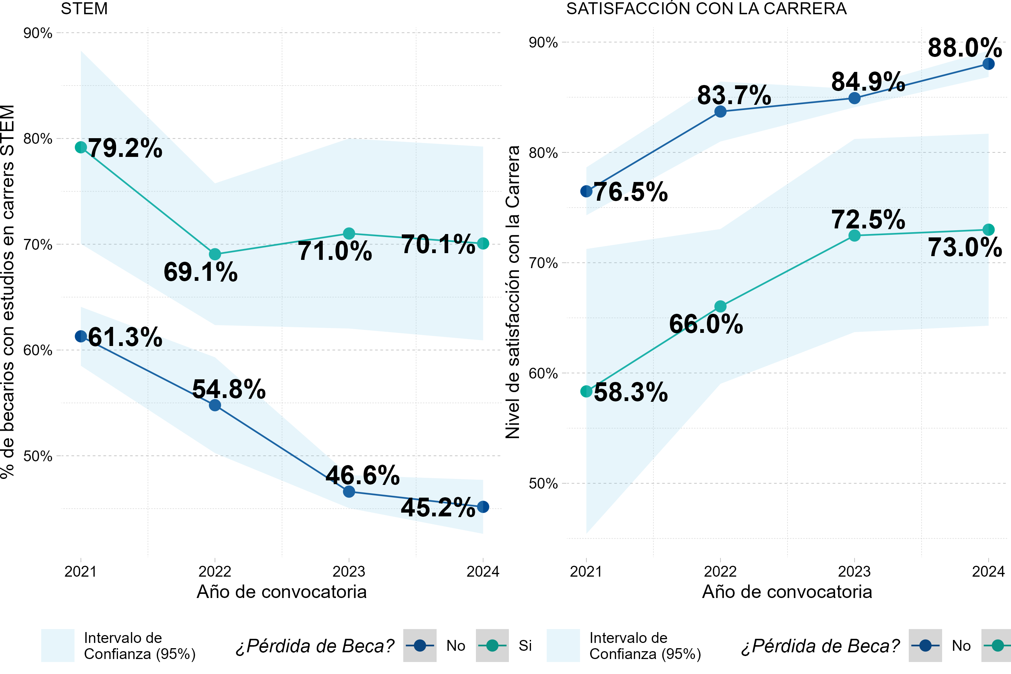
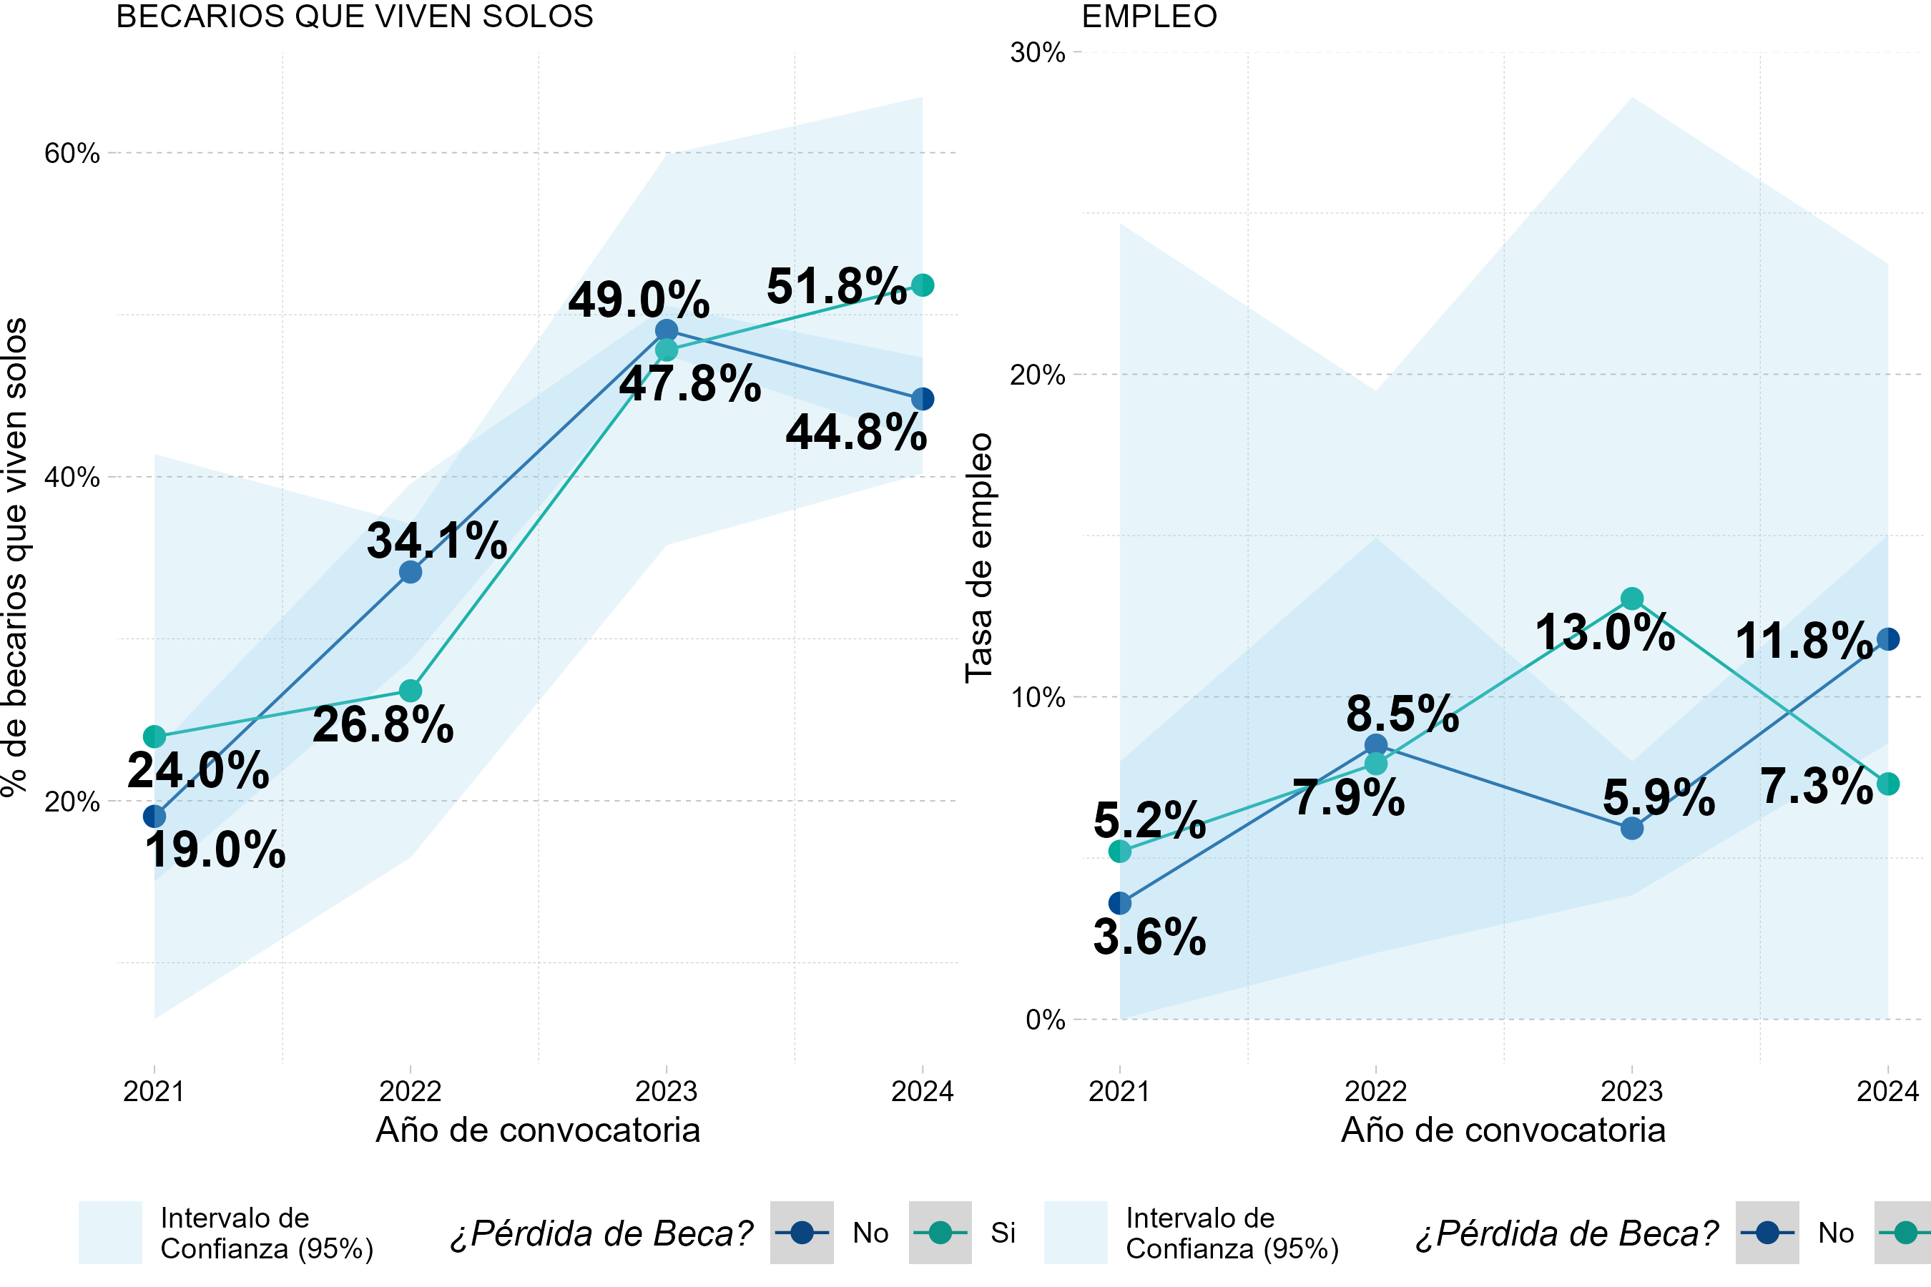
Carrera
Situación laboral y residencia del becario

Slide 12
RESULTADOS

Slide 13
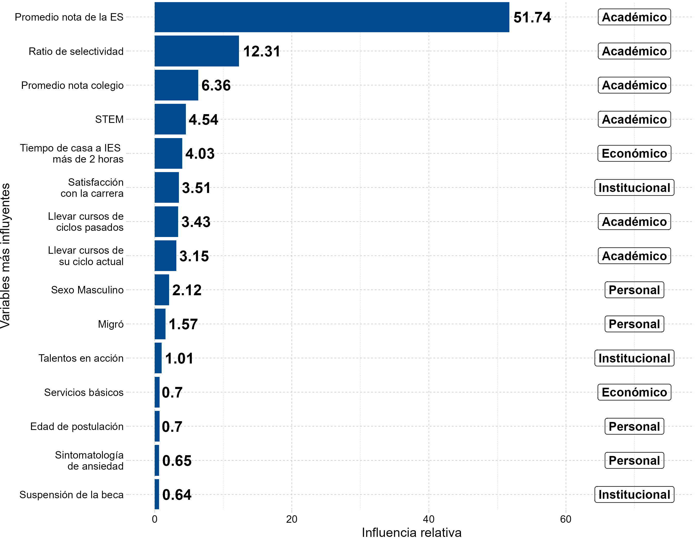
Top 15 variables más influyentes
¿El mejor modelo?
GBM balanceado por oversampling
¿Por qué?
Sensibilidad de 79.25% y logloss de 0.43
¿Está sobreajustado?
Exactitud entre 82% y 85%
AUC de 0.88

Slide 14
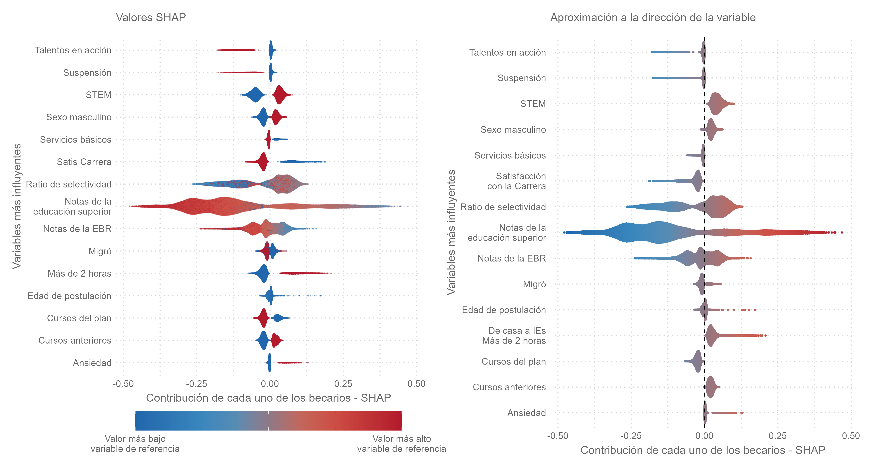
Direccionalidad de las variables

Slide 15
Direccionalidad de las variables
Negativo | Positivo
Edad de postulación. Llevar cursos de su ciclo actual. Migró. Promedio nota colegio. Promedio nota de la ES. Satisfacción con la carrera. Servicios básicos. Suspensión de la beca. Talentos en Acción. | Llevar cursos de ciclos pasados. Ratio de selectividad. Sintomatología de ansiedad. STEM. Tiempo de casa a IES más de 2 horas.

Slide 16
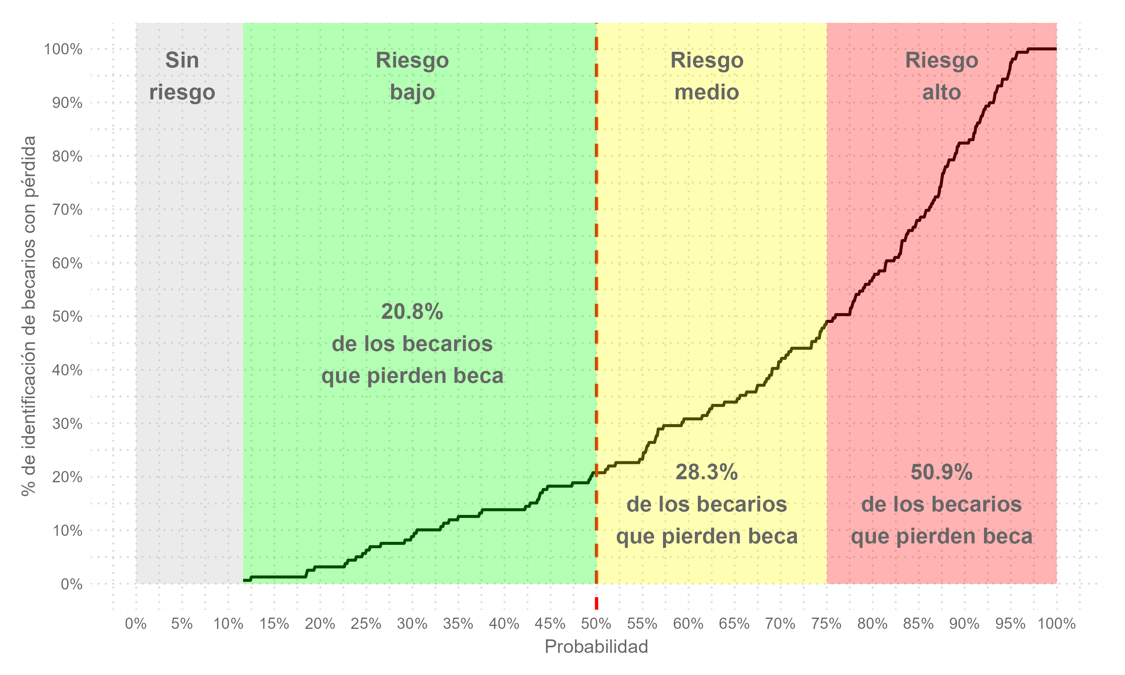
Clasificación de becarios

Slide 17
APLICABILIDAD

Slide 18
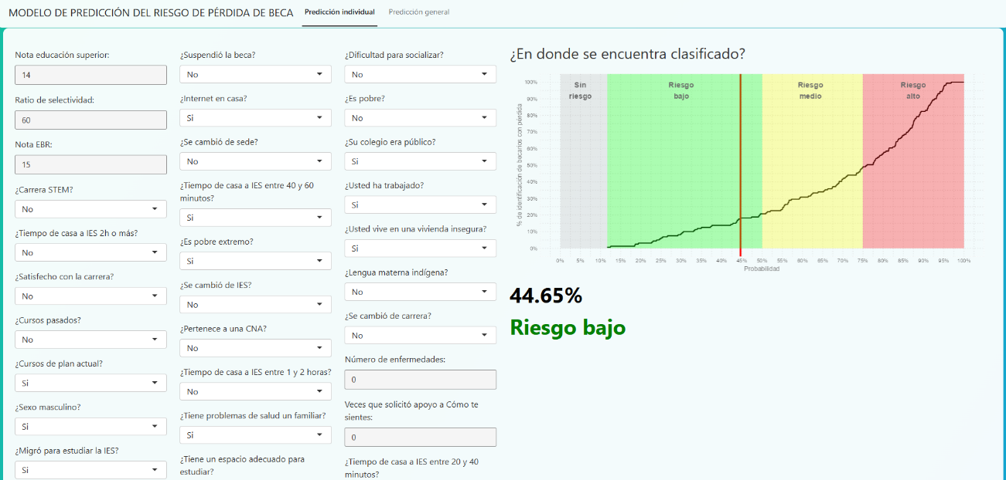
Predicción individual

Slide 19
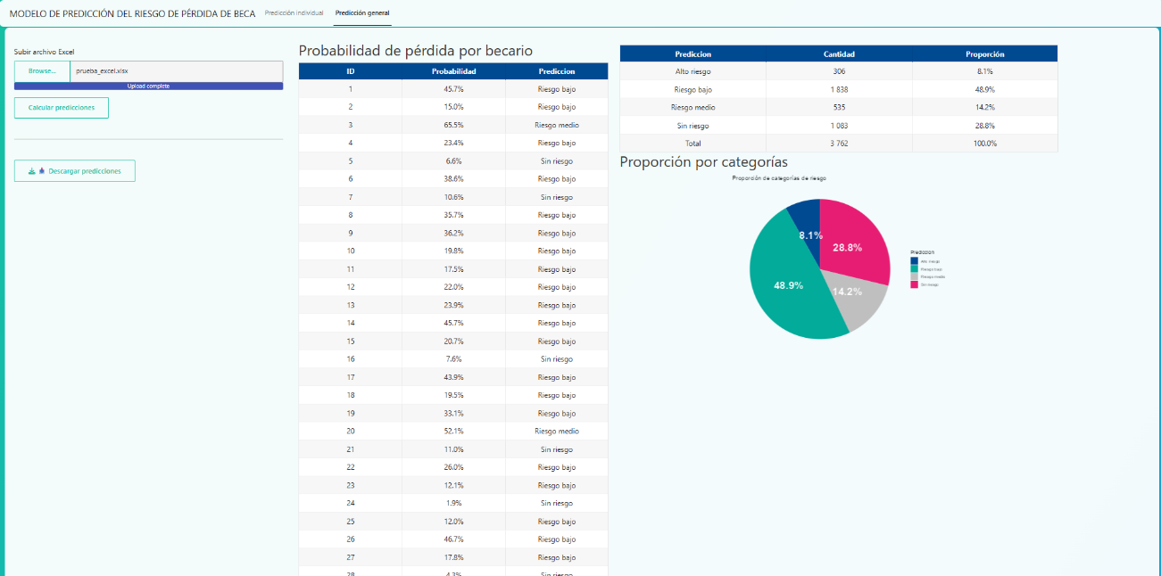
Predicción grupal

Slide 20
CONCLUSIONES

Slide 21
El análisis identificó cinco dimensiones de factores, destacando la dimensión académica como la más influyente. El rendimiento en la educación básica y superior, la carrera estudiada (áreas STEM), la satisfacción con la carrera y el rezago académico tuvieron una influencia preponderante en la probabilidad de pérdida de beca

Slide 22
En el ámbito económico, factores como el tiempo de traslado a la institución y el acceso a servicios básicos incidieron negativamente, configurándose como barreras estructurales para la permanencia
Respecto a la dimensión personal, variables como la edad de postulación, el sexo, la condición migratoria y la presencia de ansiedad tuvieron un menor peso relativo.

Slide 23
En la dimensión institucional, la participación en el programa “Talentos en Acción” y la suspensión temporal de la beca fueron factores relevantes, resaltando la importancia del acompañamiento institucional.
Los factores de las dimensión social tuvieron la menor contribución al modelo.

